Slide 1
HUB-PAA3905-OMT
使用光流實現物體追蹤

Slide 2
原理
使用超音波測距感測器得知OMT與物體的距離(dx)，再搭配OMT光流得知物體位移的距離(dy)，由於OMT回傳的數值是Pixel，故需要做實驗求得物體在各個距離的pixel變化所對應的尺度，此專案以公分(cm)為尺規。
HC-SR04
dy(cm)
$$θ$$
OMT
dx(cm)
$$θ=\tan^{−1}{(\frac{dy}{dx})}$$

Slide 3
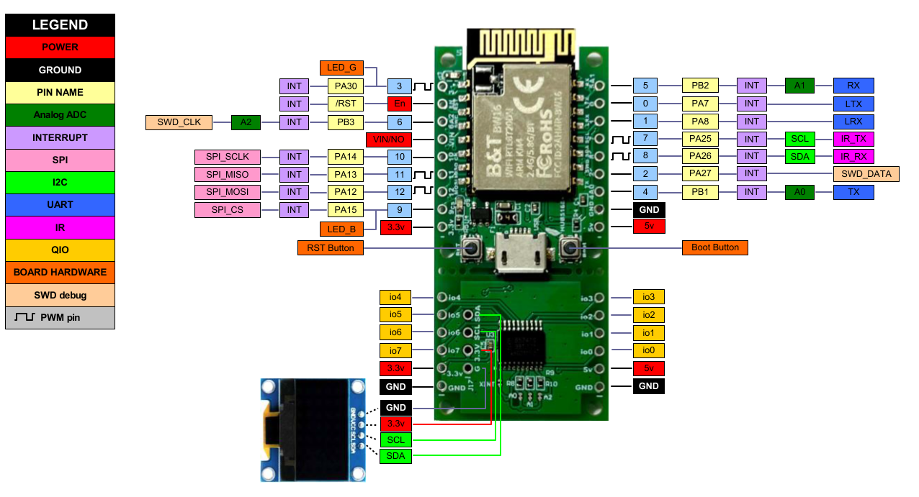
HUB 5168+
HUB5168+延續DSI5168輕薄短小、完整兼容Arduino平台開發特性等優點之外，新增加了支援2.4G/5G雙頻Wi-Fi、低功耗藍牙BLE5.0及雙核心處理器，結合(I/O)擴充模組可直上OLED，還有更多I/O可運用，是物聯網產品開發的好工具。

Slide 4
HUB-PAA3905-OMT
光學動態追蹤 (Optical Motion Tracking / OMT) 是一種利用光學來追蹤物體在空間中的移動軌跡的技術。通過感測器捕捉物體的影像，並利用影像分析算法回傳移動物體的 xy方向的pixel變化，並持續以高幀率進行同步作業，可應用於無人機穩定與軌跡計算。
A’
dy(pixel)
A
dx(pixel)

Slide 5
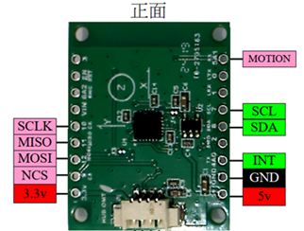
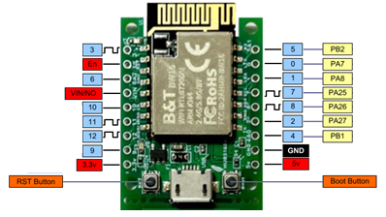
HUB 5168+ HUB-PAA3905-OMT
HUB-PAA3905-OMT的電路板被設計HUB 5168+的擴充模組，可以直接互相嵌合使用，嵌合時請注意兩塊電路板的3.3V/5V/GND必須相互對接，即為正確。

Slide 6
超音波測距模組 HC-SR04
偵測距離: 2cm~450cm@5VDC
工作原理:
使用用IO觸發測距，給至少10us的高電平信號
模組自動發送8個40khz的方波，自動檢測是否有信號返回
有信號返回時通過IO輸出一高電平，高電平持續的時間就是超聲波從發射到返回的時間
測試距離=(高電平時間*聲速(340M/S))/2

Slide 7
SG90 伺服馬達
工作電壓: 3.0V~7.2V（建議5V）
可控角度: 0~180°
無載速度: 0.12秒/60度（4.8V）
工作原理:
控制信號由接收機的通道進入信號調製晶片，獲得直流偏置電壓。它內部有一個基準電路，產生週期為20ms，寬度為1.5ms的基準信號，將獲得的直流偏置電壓與電位器的電壓比較，獲得電壓差輸出。最後，電壓差的正負輸出到電機驅動晶片決定電機的正反轉。當電機轉速一定時，通過級聯減速齒輪帶動電位器旋轉，使得電壓差為0，電機停止轉動。

Slide 8
系統接線圖

Slide 9
程式碼
在Arduino → File → preference → Additional boards manager URLs 加入以下語句
https://raw.githubusercontent.com/ambiot/ambd_arduino/master/Arduino_package/package_realtek.com_amebad_index.json
開啟board manager並輸入BW16，下載後就可以找到RTL8720DN
開啟附件hub_paa3905_omt_example.zip
將程式碼燒錄至HUB 5168+

Slide 10
實測影片

Slide 11
參考資料
SG90 舵機 9克伺服機 伺服馬達
HC-SR04 超音波測距
光流測速/視覺里程計(測距)
光流法
PXI-PAA3905E1-Q

